Slide 1


МБДОУ детский сад № 92
«Надежда»
Проект
Выполнила:
воспитатель
Ефремова И.И.
Группа «Непоседы»

Slide 2
Актуальность проекта:
В современном обществе возникла проблема – люди стали меньше читать. Чтение литературных произведений, в том числе и сказки, заменили игры на компьютерах, планшетах и телефонах, просмотр мультфильмов с такими персонажами, как «смурфики», «фиксики», «смешарики», «лунтики», «супергерои», происходит понижение освоения детьми духовного богатства народа, его культурно-исторического опыта.
Анализ практики показал, что знакомство детей со сказками используется в недостаточном объеме, теряется традиция семейного чтения, а ведь в процессе чтения взрослый легко устанавливает эмоциональный контакт с ребенком. Исходя из этого у дошкольников недостаточные знания о сказках.
С помощью реализации данного проекта мы хотим систематизировать знания детей о сказках, развить связную речь детей, обогатить словарный запас воспитанников, привлечь родителей к совместному с детьми чтению, изготовлению поделок, рисованию по сказкам, тем самым, увеличить общение родителей и детей дома.

Slide 3
Предмет исследования:
педагогический процесс и условия для работы над темой для развития творческих способностей детей младшего дошкольного возраста.
Проблема:
В настоящее время большинство детей воспитываются не на сказках, а на современных мультфильмах. У большинства родителей нет времени сесть с ребенком и почитать книгу. Детские психологи считают это большим упущением взрослых в воспитании своих детей.
Гипотеза:
Если создать условия для использования сказки в повседневной жизни, то возможно развитие способностей дошкольника в игровой форме и с интересным сюжетом.

Slide 4
Проект:
«В гостях у сказки»
Тип проекта: творческий, познавательно – игровой.
Продолжительность:
долгосрочный (октябрь – май).
Участники проекта:
Педагог, дети, родители.

Slide 5
Цель: Развитие связной речи детей, раскрытие творческого потенциала посредством знакомства с русскими народными сказками.
Задачи:
Образовательные:
-Создание условий для ознакомления детей со сказками;
-Формировать умение внимательно слушать сказки и пересказывать;
-Продолжать работу над формированием звукопроизношения;
-Обогащать и активизировать словарный запас;
-Вызывать желание детей участвовать в драматизациях сказок, воспитывать уверенность;
-Привлечь родителей к совместной работе с детьми и воспитателями;
Развивающие:
-Развивать познавательные способности детей, любознательность, творческое воображение, память, мышление.
- Развивать творческие способности детей в различных видах деятельности.
Воспитывающие:
-Воспитывать интерес и любовь к литературному творчеству, бережное отношение к книгам.

Slide 6
Предполагаемые результаты проекта:
- Знакомство с русскими народными сказками,
-Развитие у детей связной речи, творческих способностей, коммуникативных навыков, познавательной активности;
-Развитие памяти, воспитание звуковой культуры речи, ее интонационной выразительности;
-Проведение с детьми кукольных, настольных, пальчиковых театров, игр-драматизаций по сказкам;
-Эмоционально и активно воспринимать сказку, участвовать в рассказывании
-Находить средства выражения образа в мимике, жестах, интонациях
-Интонационно выразительно воспроизводить слова и фразы из текста в процессе театрализации.
Дети должны иметь представление:
о театре, театральной культуре.
о правилах поведения в театре.

Slide 7
Подготовительный этап
Содержание работы | Ответственный
Разработка плана проекта, определение целей и задач. | Воспитатель
Подбор литературных произведений, иллюстраций, бесед. | Воспитатель
Разработка конспектов, дидактических игр, физминуток | Воспитатель
Подбор и составление тематической картотеки пальчиковой гимнастики. | Воспитатель

Slide 8
2. Основной этап. Реализация проекта.
Образовательная область | Образовательная деятельность
Социально-коммуникативное развитие | Дидактические игры: «Отгадай-ка», «Узнай по описанию сказочного героя», «Назови героев» (по иллюстрациям), «Назови сказку по главному герою», «Расскажи сказку по иллюстрациям», «Узнай, чья тень». Кубики «Русские народные сказки». Драматизация сказок: «Теремок», «Репка», «Курочка Ряба», «Колобок», «Маша и медведь», «Пузырь, соломинка и лапоть», «Гуси Лебеди», «Заюшкина избушка», «Вершки и корешки». Настольно-печатная игра «Домино», «Парные картинки», «Лото», «Сложи картинку».
Художественно-эстетическое развитие | Аппликация: «Колобок», Закладка для книги, «Пузырь, соломинка и лапоть». Лепка: Сказочные герои: Репка, колобок, лепка по сказке «Курочка Ряба», «Заюшкина избушка». Рисование: Раскраски «Герои сказок», «Теремок», «Гуси Лебеди», «Вершки и корешки».
Речевое развитие | Чтение и пересказ с опорой на схемы сказок: «Соломенный бычок-смоляной бочок», «Теремок», «Репка», «Курочка Ряба», «Колобок», «Маша и медведь», «Пузырь, соломинка и лапоть», «Гуси Лебеди», «Заюшкина избушка», «Вершки и корешки». Словесно-дидактическая игра «Сравни разных зверят», «Козлята и зайчик», «Курочка Ряба».
Познавательное развитие | «Наш книжный уголок». Знакомство с русскими народными сказками. Рассматривание иллюстраций к сказкам. Показ настольного театра «Колобок» Видеопросмотр мультфильма «3 медведя». Прослушивание сказок на ДВД дисках
Физическое развитие | Подвижная игра: «Теремок», «Волк и козлята», «Зайцы и лиса», «У медведя во бору». Подвижная музыкальная зарядка под музыку. Пальчиковые игры.

Slide 9
Работа с родителями:
- Консультации: «Родителям о речи ребенка», «Воспитание сказкой», «Учим детей рифмовать», «Развивающие речевые игры».
- Анкетирование родителей на тему «Роль сказки в воспитании ребенка».
- Подготовка атрибутов для драматизации.
- Помощь родителей в оформлении книжного уголка, театрального уголка.
- Выставка рисунков «Наши любимые сказочные герои».

Slide 10
3 этап (заключительный)
-НОД по теме «В гости к сказке»;
-выставка рисунков «Мой любимый сказочный герой»;
-инсценировка сказки «Курочка ряба» для просмотра детьми первой младшей группы;
-анализ полученных результатов;
- оформление папки по проекту;
- презентация для педагогов.

Slide 11
Результаты работы:
-Дети познакомились с русскими народными сказками.
-Дети научились внимательно слушать, не перебивать воспитателя во время чтения, отвечать на вопросы, делать простейшие выводы, высказывать предположения.
-После просмотра настольного театра дети научились высказываться о том, что им больше всего понравилось и почему.
-Научились пересказывать сказки с опорой на схемы.
-Развитие связной речи.
-Подготовлены консультации, различная печатная информация для родителей.
-Выставка рисунков.
Пополнение уголка театрализации.
- Родители воспитанников стали больше времени уделять чтению с детьми.

Slide 12
Фотоотчет

Slide 13
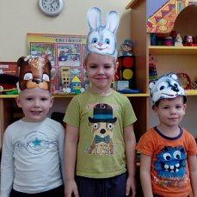
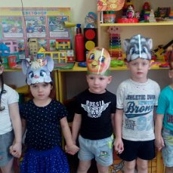
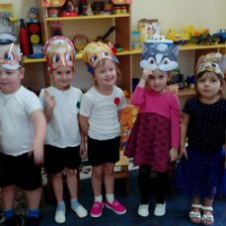
Играем в сказку

Slide 14
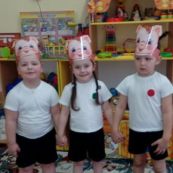
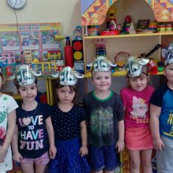

Slide 15
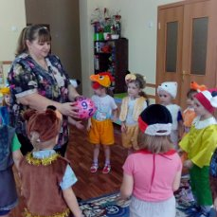
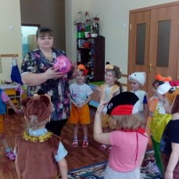
Дидактическая игра «Сказочный мяч» Дети стоят в кругу. У одного из детей в руках мяч. Он бросает мяч любому ребенку и называет сказочного героя. Например, гуси-лебеди. Тот, кто поймал, должен назвать действие этого героя. Например, летят. Затем он должен назвать любого другого сказочного героя и бросить мяч другому, который назовет действие героя.

Slide 16
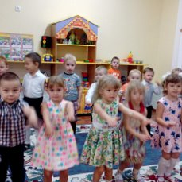
В темном лесу есть избушка
В темном лесу есть избушка. (Дети шагают.)
Стоит задом наперед. (Дети поворачиваются.)
В той избушке есть старушка. (Грозят пальцем.)
Бабушка Яга живет. (Грозят пальцем другой руки.)
Нос крючком, (Показывают пальчиком.)
Глаза большие, (Показывают.)
Словно угольки горят. (Покачивают головой.)
Ух, сердитая какая! (Бег на месте.)
Дыбом волосы стоят. (Руки вверх.)

Slide 17
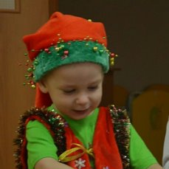
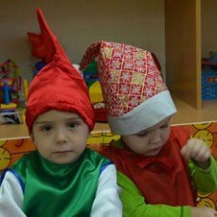
Гномик
Гномик по лесу гулял, (Ходьба на месте.)
Колпачок свой потерял. (Наклоны вперед — «ищем пропажу».)
Колпачок был непростым
Со звоночком золотым. (Хлопки в ладоши.)
Гному кто точней подскажет, (Прыжки на месте.)
Где искать ему пропажу? (Ходьба на месте.)

Slide 18
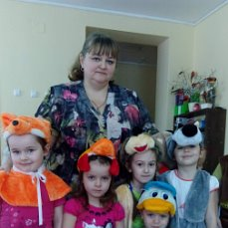
Сказочная зарядка
(Построение.)
Слушай, сказочный народ,
Собираемся на сход.
Поскорее в строй вставайте
И зарядку начинайте. (Потягивание.)
Потягушка, потянись!
Поскорей, скорей проснись!
День настал давным-давно,
Он стучит в твое окно.

Slide 19
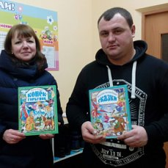
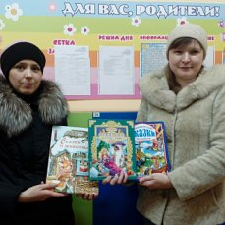

Slide 20
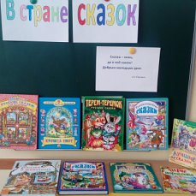
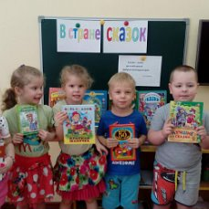
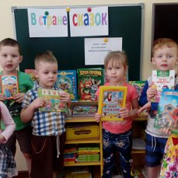

Slide 21


